Slide 1
PROCESO DE PLANEACIÓN
José Luis Tello Sosa

Slide 2
¿Qué es?
Es el proceso para cuantificar el tiempo y recursos que un proyecto costará. La finalidad del planteamiento de proyecto es crear un plan de proyecto que un gestor (gestor de proyecto) pueda usar para acompañar el progreso de su equipo.

Slide 3
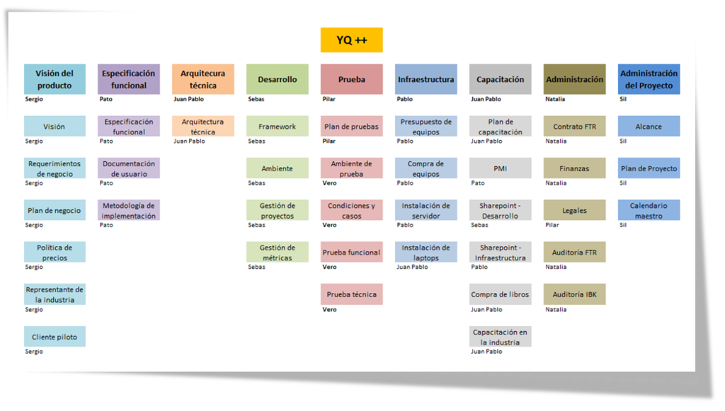
EDT

Slide 4
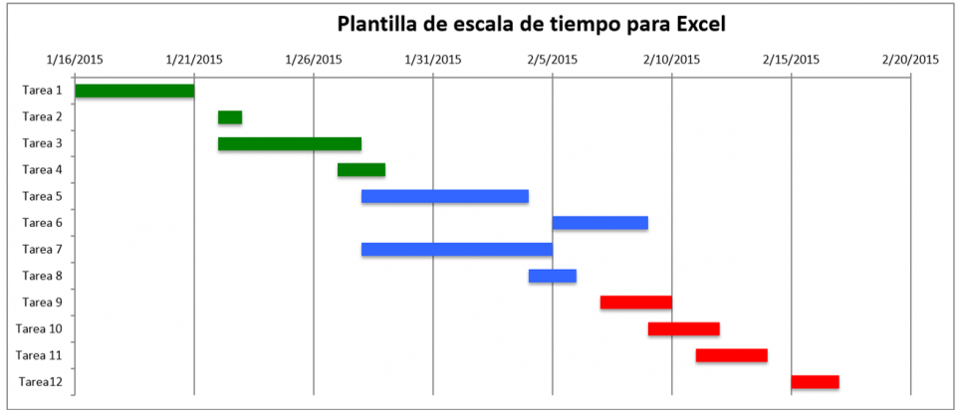
DIAGRAMA DE GANTT

Slide 5
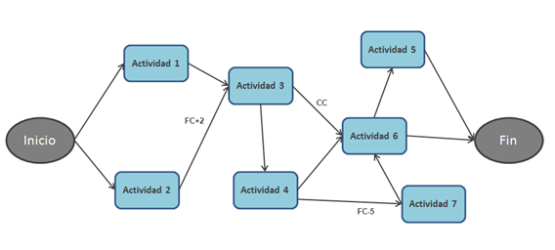
DIAGRAMA DE ACTIVIDAD EN RED

Slide 6

CONSIDERACIONES

